Slide 1
Swin-Transformer
Ze Liu / 17 AUG 2021
논문 구현
CloseAI팀 이상헌 김유철 박준혁 이정훈

Slide 2
목차
ViT
Swin-Transformer
구현결과
QnA

Slide 3
3
Vision-Transformer

Slide 4
기존 computer vision 모델
4
Parmar : Attention을 전역적으로 적용하는 대신 각 쿼리 픽셀에 대해 local neighborhood에만 적용
Sparse_transformer, weissenborn : attention 범위를 scailing하는 방식으로 self-attention적용
Cordonier : 이미지를 2x2패치로 쪼갠 후 self-attention 적용

Slide 5
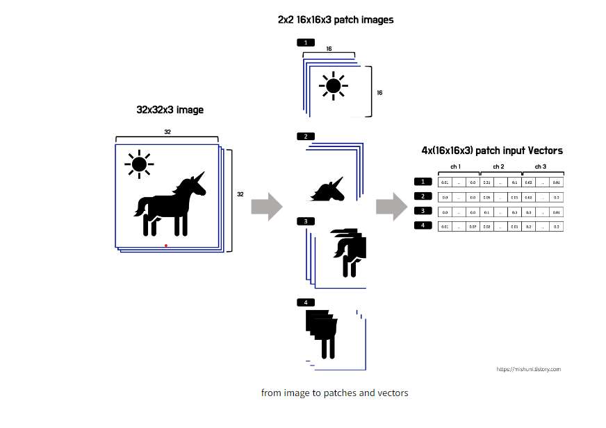
ViT(Vision-Transformer)
5

Slide 6
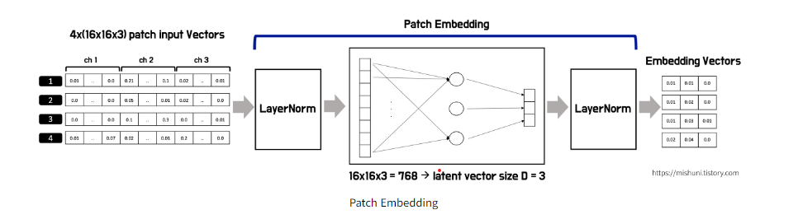
ViT(Vision-Transformer)
6
패치 임베딩 과정

Slide 7
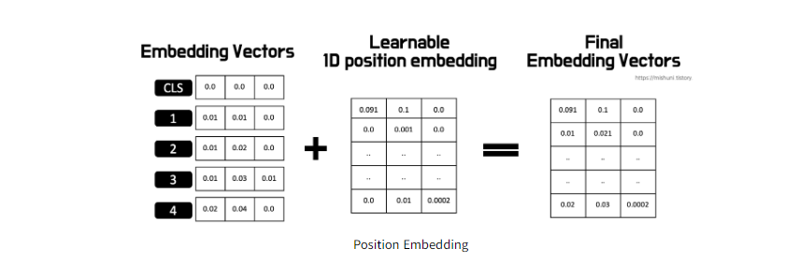
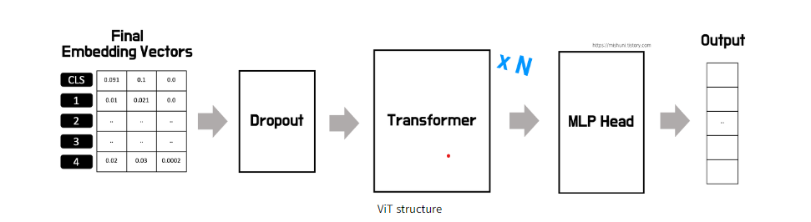
ViT(Vision-Transformer)
7
->Positional Encoding 과정
-> MLP HEAD로 들어가는 과정

Slide 8
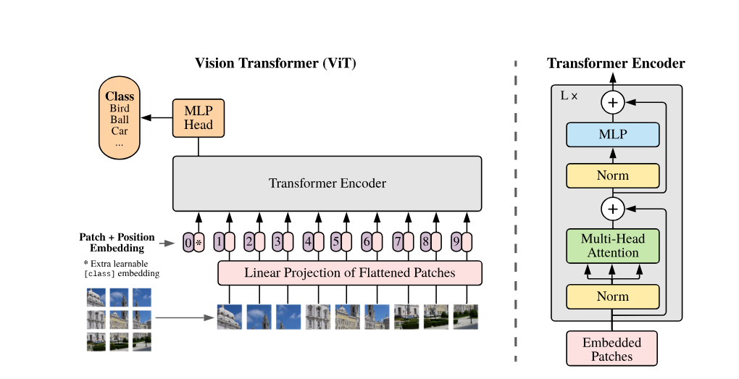
ViT 아키텍처
8

Slide 9
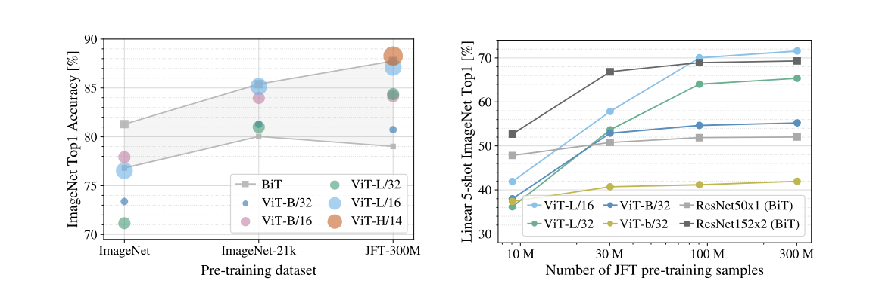
ViT 데이터셋
9

Slide 10
ViT 장점
10
뛰어난 전이 학습 성능 - 대규모 데이터셋에서 사전 학습된 후, 다양한 컴퓨터 비전 작업에 전이 학습할 때 뛰어난 성능을 발휘
단순한 구조 - 합성곱 연산을 사용하지 않고, 단순한 트랜스포머 블록으로 구성
대규모 데이터셋에서의 성능 - 트랜스포머의 Self-Attention메커니즘이 많은 양의 데이터를 효과적으로 학습 가능

Slide 11
ViT 단점
11
입력 이미지의 모든 패치 간의 관계를 전역적으로 계산하기 때문에, 계산 비용이 매우 큽니다
큰 패치 크기에서 전역적인 정보를 놓칠 수 있다
불충분한 데이터 양으로 학습을 하게 되면 Inductive bias 의 부족으로 인해 일반화 성능이 떨어지게 되어 대규모의 데이터가 요구된다

Slide 12
12
Swin-Transformer

Slide 13
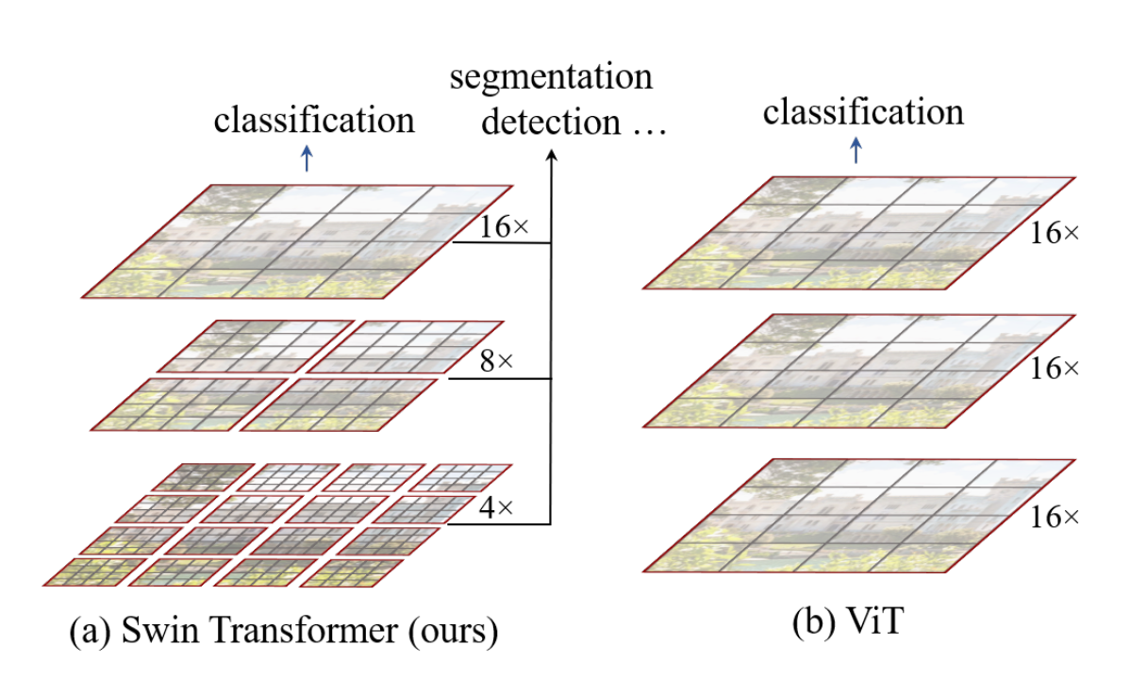
Swin-Transformer와 ViT 차이
13

Slide 14
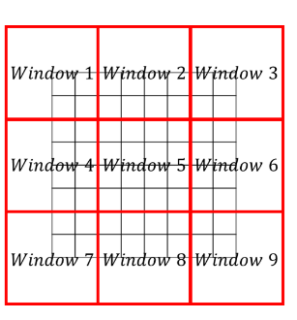
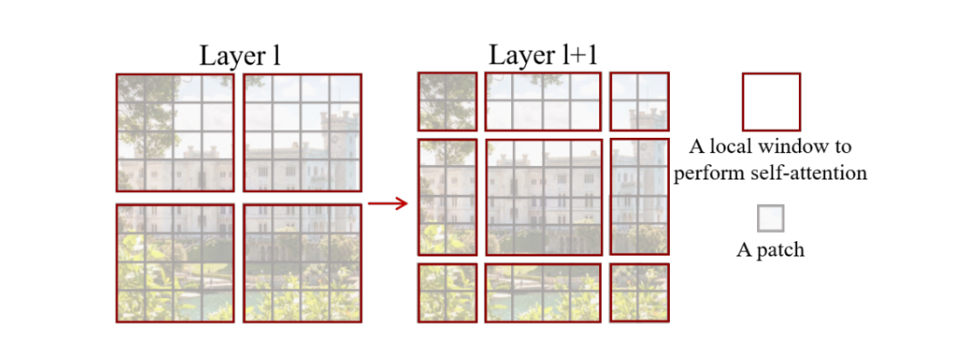
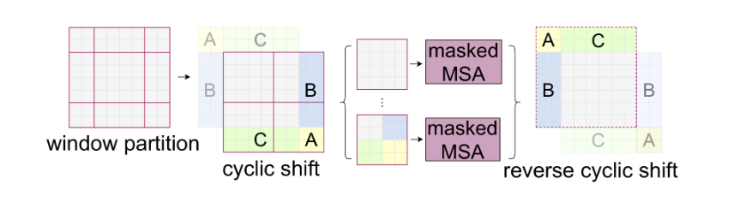
Shifted Window
14

Slide 15

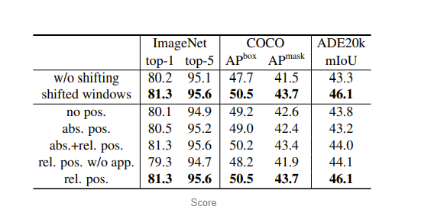
Relative position bias
15
기존 트랜스포머 모델에 들어가는 positional encoding을 사용하지 않는다
Self-attention 계산에서 각 head에 대한 상대적 위치 바이어스 사용

Slide 16
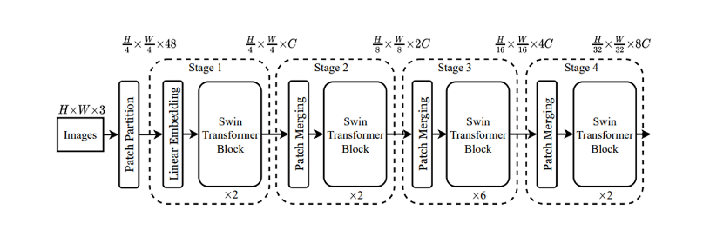
Swin-transformer 아키텍처(1)
16

Slide 17
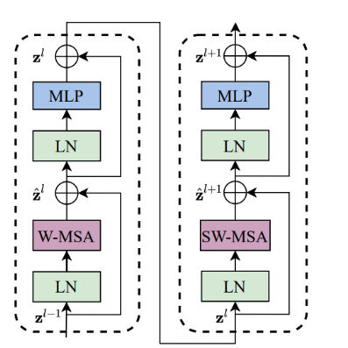
17
Swin-transformer 아키텍처(2)
기존 MSA(Multi-Head self Attention)
->W-MSA(윈도우 기반 Multi-Head self Attention)
LN(Layer Normalization)
MLP(2개의 linear와 GELU함수 포함)
Gelu(Gaussian Error Linear Unit)

Slide 18
18
구현 결과

Slide 19
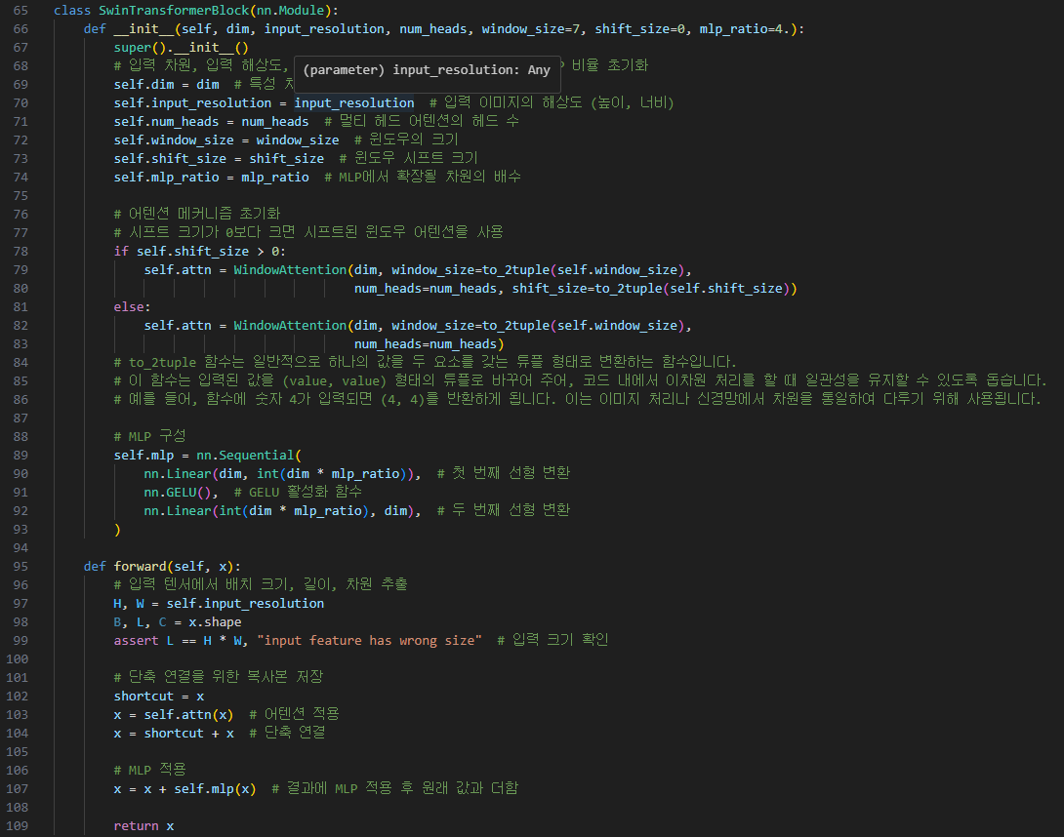
핵심코드
19

Slide 20
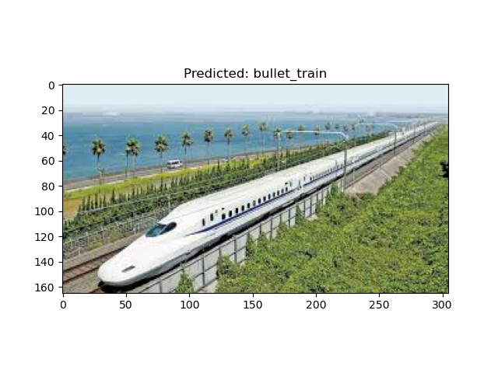
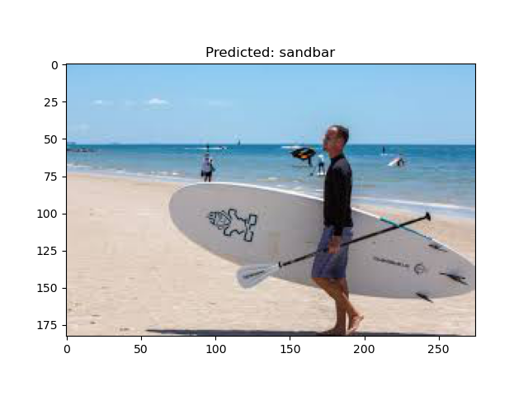
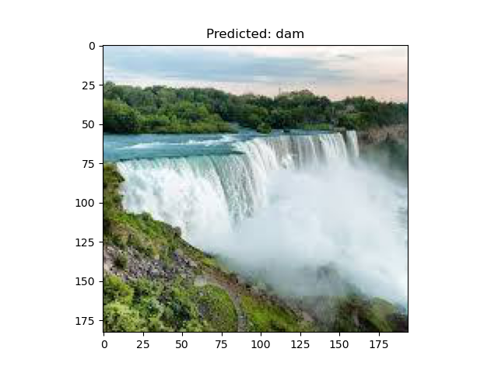
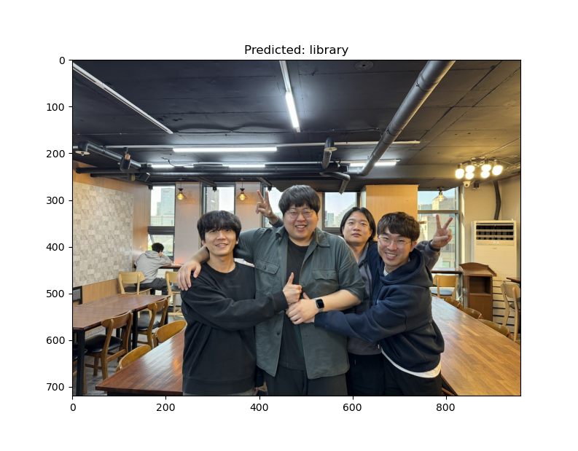
결과
20

Slide 21
21
Reference

Slide 22
Reference
22
ViT(AN IMAGE IS WORTH 16X16 WORDS: TRANSFORMERS FOR IMAGE RECOGNITION AT SCALE)
Alexey Dosovitskiy/ 3 JUN 2021
Swin Transformer: Hierarchical Vision Transformer using Shifted Windows
Ze Liu†* Yutong Lin/ 17 AUG 2021

Slide 23
23
Q&A

